Slide 1
Dezvoltarea chimiei terpenoidelor
în Republica Moldova
Dr. hab. Nicon Ungur
Institutul de Chimie MECC
Chişinău - 29 mai 2019

Slide 2
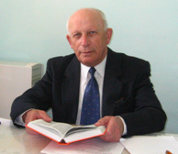
acad. Gheorghe LAZURIEVSKI
(06.05.1906 - 20.09.1987)
fondatorul Chimiei Organice şi Chimiei Bioorganice din Moldova
acad. Pavel VLAD
(06.06.1936 – 24.03.2017)
fondatorul Şcolii Ştiinţifice de Chimie Bioorganică, Chimie a Terpenoidelor din Republica Moldova

Slide 3
Academicianul Gheorghe LAZURIEVSKI a fondat in a. 1956 Secţia de Chimie Organică din cadrul Institutului de Chimie, denumită mai târziu Laborator de Chimie a Compuşilor Naturali (1959-1976).
În a.1977 acest laborator se divizează în 3 laboratoare:
Laboratorul de Chimie a Compuşilor Steroidici (cond. P. Ciobanu);
Laboratorul de Chimie a Izoprenoidelor (cond. D. Popa);
Laboratorul de Chimie a Plantelor Etero-oleaginoase (cond. P. Vlad)

Slide 4
Laboratorul de Chimie a Plantelor Eterooleaginoase
1977-1991
Laboratorul de Chimie a Terpenoidelor
1991-2016
Laboratorul de Chimie a Compuşilor
Naturali şi Biologic Activi
Din 2016 - prezent

Slide 5
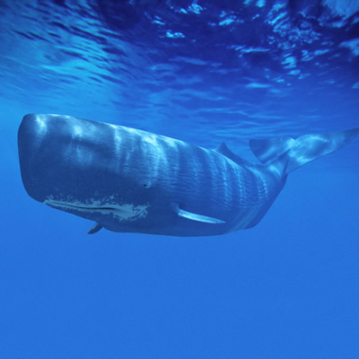
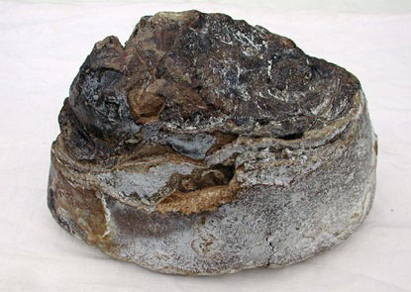
Parcursul ambreinei – substanță cu proprietăți parfumerice
Ambra cenușie este o substanță aromatică de culoare cenușie cu aspect de ceară, format în intestinul unor specii de cașaloți Physeter macrocephalus.
Ambra cenușie a fost considerată, în Evul Mediu, un medicament și folosită drept un tonic și afrodiziac, iar ocazional era utilizată pentru a da o aromă aparte unor mâncăruri.
În prezent se întrebuințează la fabricarea țigărilor și în parfumerie pentru mirosul ei plăcut de mosc și pentru proprietățile de fixare a substanțelor odorante volatile, făcând mirosul lor mai persistent. Ambra a fost înlocuită în mare parte cu fixatori artificiali.
Cașalotul Physeter macrocephalus
Ambra cenușie

Slide 6
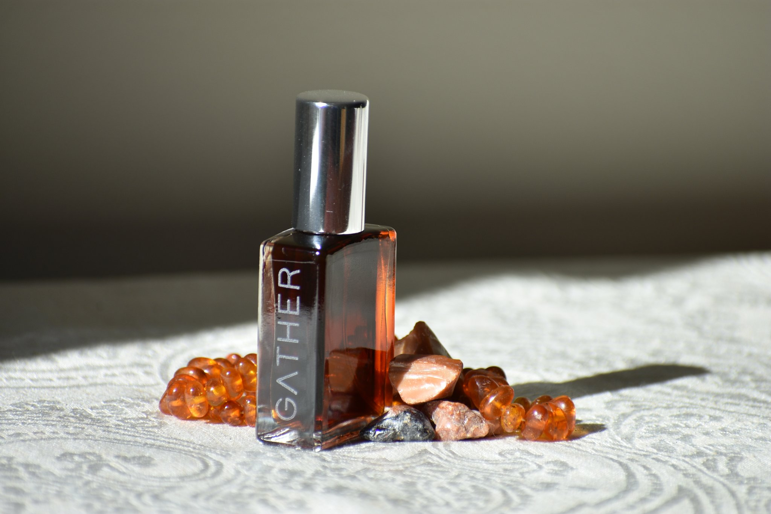
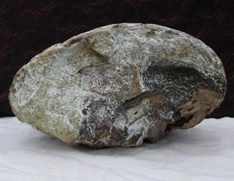
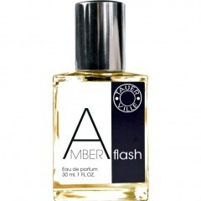
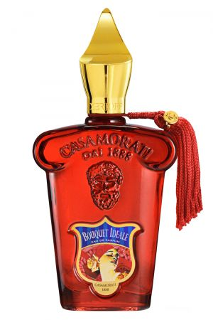
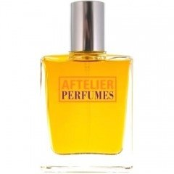
Exemple din producția parfumerică cu extracte din Ambra cenușie
Ambra cenușie

Slide 7
Sinteza produsului odorifer Homofixator din Ambreină
[1] Dietrich, P.; Lederer, E. Helv. Chim Acta, 1952, 35 (4), 1148-1155.
[2] Lederer, E.; Mercier, D. Experientia, 1947, 3 (5), 188-189.
[3] Lederer, E.; et al. Helv. Chim Acta, 1946, 29 (5), 1354-1365.

Slide 8
Sinteza dirijată a Ambrox-ului și a epimerului lui – iso-Amrox
Sibirțeva, V. E. et al. Brevet Invenție URSS No 345153, B.I. 1972, Nr 35, p.22.
Sibirțeva, V. E. et al. Maslo-jirov. Prom. 1979, Nr 12, p.25-26.

Slide 9
Diterpenoide labdanice naturale accesibile din surse regenerabile

Slide 10
Reacția de ozonizare a sclareolului la temperatură joasă
Vlad, P.F., et al. Chem. Nat. Comp., 1991, (4), 502-511.

Slide 11
Reacția de ozonizare a sclareolului în compuși homodrimanici
Vlad, P.F., et al. Chem. Nat. Comp., 1991, (4), 502-511.

Slide 12
Reacția de ozonizare a sclareolului în compuși nor-labdanici
Vlad, P.F., et al. Chem. Nat. Comp., 1991, (4), 502-511.

Slide 13
Reacția de ozonizare a sclareolului în (+)-sclareolid
Vlad, P.F., et al. Chem. Nat. Comp., 1991, (4), 502-511.

Slide 14
Reacția de ozonizare a sclareoloxidului în compuși nor-labdanici
Aricu, A. N., et al. Chem. Nat. Comp., 1991, (2), 209-214.

Slide 15
Sinteza dirijată a sclareoloxidului prin ozonizarea (-)-sclareolului
Kulcitki, V.; et al. Brevet de invenţie nr. 4209 MD. BOPI 3/2013, p. 20-21.

Slide 16
Particularitatea caracteristică a izoprenoidelor naturale de conținutul C₁₀-C₃₀ – constă în diversitatea structurilor lor ciclice, la care revin doar cinci precursori alifatici – alcooli izoprenici de același conținut.
C₁₀ – geraniolul
C₁₅ – farnesolul
C₂₀ – geranilgeraniolul
C₂₅ – geranilfarnesolul
C₃₀ – farnesilfarnesolul

Slide 17
În pofida acestei diversități, în present pentru o mare parte din terpenoidele ciclice au fost propuse scheme biogenetice, ce corelează structura și stereochimia lor cu a precursorilor alifatici (aciclici). Drept bază teoretică pentru aceasta a servit regula biogenetică a izoprenului, formulată de Laureatul Premiului Nobel – Ruzicka la începutul anilor 50 ai secolului trecut.
Cercetările ulterioare, având scopul de a argumenta chimic această regulă, au adus la clarificarea legităților chimice ale reacției de ciclizare electrofilă, a mecanismului ei și elaborarea celor mai generale căi de sinteză a terpenoidelor ciclice.

Slide 18
Astfel de căi s-au dovedit a fi ciclizarea electrofilă a izoprenoidelor alifatice sub acțiunea electrofililor exterior, sau a analogilor lor în rezultatul solvolizei eterilor sulfonați, acetaților, esterilor alcoolilor alilici.
În calitate de electrofili exteriori la ciclizarea terpenoidelor alifatice s-au utilizat o mulțime de reagenți, dar cei mai universali la obținerea terpenoidelor ciclice s-au dovedit a fi acizii protonici obișnuiți.

Slide 19
Compoziția fracției de alcooli diterpenici de la ciclizarea labdadienolului
Vlad, P. F.; Ungur, N. et al. Tetrahedron, 1983, 39 (23), 3947-3958.

Slide 20
Compoziția fracției de hidrocarburi de la ciclizarea labdadienolului
Vlad, P. F.; Ungur, N. et al. Tetrahedron, 1983, 39 (23), 3947-3958.
Ungur, N.; Barba, A. et al. Chem. Nat. Comp., 1988, 24 (5), 612-614.

Slide 21
Totodată, în pofida unor succese în realizarea reacției de ciclizare electrofilă nu s-a reușit să se obțină randamente bune la terpenoidele ciclice cu structură regulată, în cazul când în moleculă se conțin mai mult de 2 carbocicle.
S-a stabilit că în calitate de reagenți de eficiență înaltă pentru reacția de ciclizare electrofilă pot servi superacizii, la temperaturi joase.
În calitate de superacid a fost utilizat acidul fluorsulfonic ( FSO₃H) în mediu de nitropropan sau de fluorclorsulfuril.

Slide 22
Mecanismul reacției de ciclizare superacidă a acetaților labdanici
Vlad, P. F.; Ungur, N. et al. Zh. Org. Khim., 1986, 22 (12), 2519-2533.
Vlad, P. F.; Ungur, N. et al. Russ. Chem. Bull., 1995, 44 (12), 2390-2403.

Slide 23
Sinteza biomimetică a diterpenoidelor isocopalice. Ciclizarea acetaților C₂₀
Vlad, P. F.; Ungur, N. et al. Zh. Org. Khim., 1986, 22 (12), 2519-2533.
Vlad, P. F.; Ungur, N. et al. Russ. Chem. Bull., 1995, 44 (12), 2390-2403.

Slide 24
Sinteza biomimetică a diterpenoidelor isocopalice.
Ciclizarea alcoolilor alilici C₂₀
Vlad, P. F.; Ungur, N. et al. Zh. Org. Khim., 1986, 22 (12), 2519-2533.
Vlad, P. F.; Ungur, N. et al. Russ. Chem. Bull., 1995, 44 (12), 2390-2403.

Slide 25
Sinteza biomimetică a drimenolului și 9-epi-drimenolului
Polovinka, M. P.; … Ungur, N. et al. J. Org. Chem., 1994, 59 (6), 1509-1517.

Slide 26
Sinteza biomimetică a monoacetatului drimandiolului și a epimerului la C9
Polovinka, M. P.; … Ungur, N. et al. J. Org. Chem., 1994, 59 (6), 1509-1517.

Slide 27
Diterpenoide spongianice naturale
Isoagatholactonul (1) a fost primul diterpenoid spongianic izolat din surse naturale – bureții de mare Spongia officinalis [1]. Diterpenoidele bioactive spongianice (2) –(7) au fost izolate deasemenea din aceiași bureții de mare Spongia officinalis [2].
[1] Cimino, G. et al. Tetrahedron, 1974, 30, 645-649.
[2] González, A. G. et al. Tetrahedron, 1984, 40, 4109-4113.

Slide 28
Diterpenoide naturale ent-isocopalice
Diterpenoidele ent-isocopalice (1) –(3) au fost izolate din bureții de mare Spongia officinalis și posedă activitate antifedantă.
Cimino, G. et al. Tetrahedron Lett., 1982, 23, 4139-4142.

Slide 29
Sinteza isoagatholactonei din labdadienol
Vlad, P. F.; Ungur, N. Khim. Prir. Soedin. 1984, 6, 725-731.

Slide 30
Sinteza diterpenoidului ent-verrucosinic prin regruparea moleculară a diterpenoidei cu schelet carbonic ent-isocopalic
Grinco, M.; …; Ungur, N. Tetrahedron Lett., 2016, 57 (19), 2084–2086.

Slide 31
Sesterterpenoide scalaranice naturale
[1] Cimino, G.; et al. Experientia, 1974, 30, 846-847.
[2] Yasuda, F.; et al. Experientia, 1981, 37, 110-111.
[3] De Rosa, S.; et al. J. Nat. Prod. 1994, 57, 256-262.
[4] Cimino, G.; et al. Experientia, 1979, 35, 1277-1278.
[5] Manzo, E.; et al. J. Chem. Ecol., 2007, 33, 2325- 2336.
[6] Rueda, A.; et al. J. Org. Chem., 1997, 62, 1481-1485.

Slide 32
Ciclizarea superacidă a esterilor sesterterpenici (stereoizomeri)
Vlad, P. F.; Ungur, N. et al. Mendeleev Commun., 1992, (2), 61-61.
Vlad, P. F., Ungur, N.; et al. Russ. Chem. Bull. 1995, 44, 2404–2411.

Slide 33
Sinteza dirijată a 12-deacetoxyscalaradialului (calea A)
Sinteza - Ungur, N.; D, Nguen, V. T. et al. Chem. Nat. Comp. 1992, 28 (5), 435-438.
Izolat din bureții de mare Cacospongia mollior. De Rosa, et al. J. Nat. Prod. 1994, 57, 256-262.

Slide 34
Sinteza dirijată a 12-deacetoxyscalaradialului (calea B)
Ungur N, et al. Nat. Prod. Lett. 1996, 8, 275–280.

Slide 35
Diterpenoide glicerice naturale
[1] Gustafson, K., et al. Tetrahedron, 1985, 41 (6), 1101-1108.
[2] Zubia, E., et al. Experientia, 1993, 49 (3), 268-271.
[3] Cimino, G., et al. Tetrahedron, 1988, 44 (8), 2301-2310.

Slide 36
Diterpenoide glicerice naturale
Gavagnin, M.; Ungur, N., et al. Tetrahedron, 1997, 53 (4), 1491-1504.

Slide 37
Sinteza dirijată a unor ent-diterpenoide glicerice naturale
Ungur, N.; Gavagnin, M., et al. Tetrahedron Lett., 1996, 37 (20), 3549-3552.
Ungur, N.; Gavagnin, M., et al. Tetrahedron, 2000, 56 (16), 2503-2512.
Zubia, E., et al. Experientia,
1993, 49 (3), 268-271.

Slide 38
Sinteza dirijată a acilglicerolilor drimanice naturale
Ungur, N.; Gavagnin, M., et al. Tetrahedron: Asymm., 1999, 10 (7), 1263-1273.
Gustafson, K.; et al. Tetrahedron Lett. 1984, 25, 11–14.

Slide 39
În ultimii ani, s-a observat un interes sporit față de diterpenoidele ent-kaurenice și ent-trachilobanice, datorită potențialului înalt de aplicare, în special, în domeniul farmacologic. Cercetările diferitor plante, utilizate în medicina netradiţională au demonstrat, că activitatea anti-microbiană, anti-inflamatoare, cardio-vasculară, diuretică, citotoxică şi anti-SIDA în mare parte se datorează prezenţei diterpenoidelor ent-kaurenice și ent-trachilobanice în conținutul acestora

Slide 40
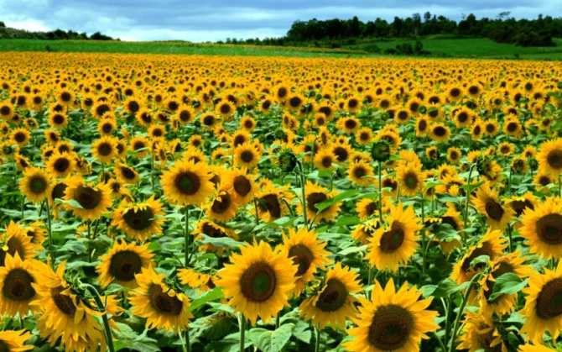
Diterpenoide izolate din deșeurile uscate de floarea soarelui Helianthus annuus L.
Ungur, N. et al., Chem. J. Mold. 2008, 3 (2), 105-108.

Slide 41
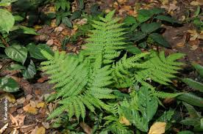
Sinteza dirijată a diterpenoidelor ent-kaurenice
funcționalizate la atomul C₁₅
Izolat din planta Pteris longipes Don.
Murakami, T.; et al. Chem. Pharm. Bull., 1981, 29, 657-660. (izolare)
Grinco, M.; ...; Ungur, N. Chem. J. Mold. 2010, 5 (1), 106-108. (sinteza)

Slide 42
Sinteza dirijată a unor diterpenoide ent-kauranice bioactive
[1] Herz W., et al. Phytochemistry, 1984, 23, 2271-2275.
[2] Takahashi J. A., et al. Phytochemistry, 1995, 40, 607-609.
[3] Qin J.J., et al. Arch. Pharm. Res. 2009, 32, 1369-1372.
[4] Fatope M.O., et al. J. Nat. Prod.1996, 59, 301–303.

Slide 43
Sinteza dirijată a unor diterpenoide ent-kauranice bioactive
[1] Morarescu, O. ; ...; Ungur, N. Paper in preparation. (sinteza)
[2] Yahara, S.; et al. Chem. Pharm. Bull., 1974, 22 (7), 1629-1631 (izolare).

Slide 44
Izomerizarea acidului ent-trachiloban-19-oic în mediu de superacid.
Sinteza dirijată a diterpenoidelor ent-atisanice
Ungur, N.; et al. Helv. Chim. Acta, 2013, 96 (5), 864-871.

Slide 45
Sinteza dirijată a unor derivați funcționalizați ai acidului ent-kaurenoic
Morarescu O. Teza de doctor în chimie, 2018.

Slide 46
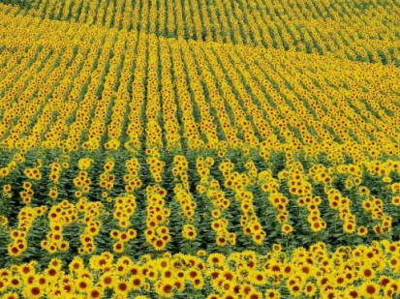
Au fost elaborate pentru prima dată metode eficiente de sinteză a diterpenoidelor tetraciclice cu schelet carbonic ent-kauranic, funcționsalizate cu grupe triazol. Derivații diterpenici sintetizați fost testați la activitate anti-tumorală.

Slide 47
Au fost elaborate metode eficiente de sinteză a diterpenoidelor tetraciclice cu schelet carbonic ent-kauranic funcționsalizate în ciclurile C și D la atomii de carbon C₁₂, C₁₅, C₁₆, și C₁₇.

Slide 48
Sinteza dirijată a unor amide terțiare labdanice
Recent noi am elaborat o cale de obținere diterpenoidelor amidice folosind condițiile reacției Ritter. Astfel, (-)-sclareolul (1) a fost transformat în acetoxiamidele (2) și (3), epimeri la atomul C₁₃, cu un ranament de 56% [1,2]. Structura și stereochimia compușilor obținuți a fost stabilită în baza datelor spectrale.
[1] Koval’skaya, S. S.; …; Ungur, N. Chem. J. Mold., 2012, 7 (2), 147-148.
[2] Koval’skaya, S. S.; …; Ungur, N. Russ. J. Org. Chem., 2013, 49 (2), 303−311.

Slide 49
Sinteza dirijată a unor amide terpenice diazinice
Recent, în premieră, noi am realizat sinteza amidelor diazinice (7)-(10) ale acidului biciclohomofarnezenic (2) [1,2]. Acidul biciclohomofarnezenic (2) a fost obținut in 5 etape din sclareolida (1). Cuplarea cloranfidrinei acidului (3) a fost efectuata cu diazinele (4)-(6). Trebuie de menționat că la acțiunea cu diazina (6) s-a obținut un amestec din compușii amidici (9) și dimerul (10). Compusii amidici (7)-(10) prezintă interes în calitate de compuşi cu activitate anti-bacteriană.
[1] Kuchkova, K.; et al. Synlett, 2013, 24 (6), 697-700.
[2] Kuchkova, K.; et al. Med. Chem. Res., 2014, 23 (3), 1559-1568.

Slide 50
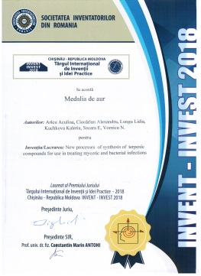
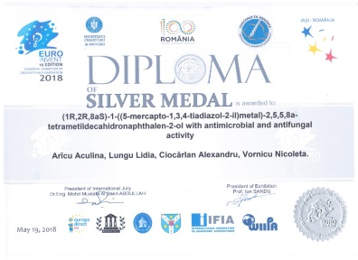
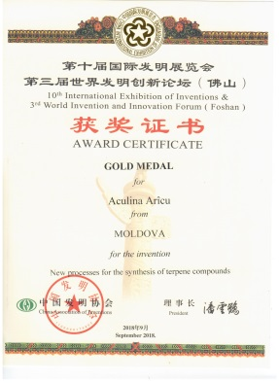
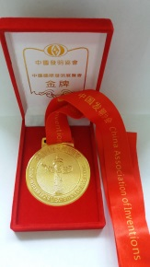
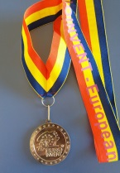
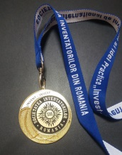
A fost realizată sinteza unei serii de compuși terpenici cu grupe funcționale ce conțin azot, cu activitate biologică sporită contra infecțiilor micotice și bacteriene. Procedeele de obținere a acestor terpenoide bioactive au fost patentate și distinse la Saloanele Internaționale și Naționale cu medalii de aur, argint și diplome .
2

Slide 51
Mulţumesc pentru atenţie!

